Slide 1

UNIVERZITET U NIŠU
FAKULTET ZAŠTITE NA RADU U NIŠU
KONTROLA BUKE I VIBRACIJA
- PREZENTACIJA PREDAVANJA -
AKUSTIČKA OBRADA PROSTORIJA
Dr Darko Mihajlov, doc.
Dr Momir Praščević, red. prof.

Slide 2
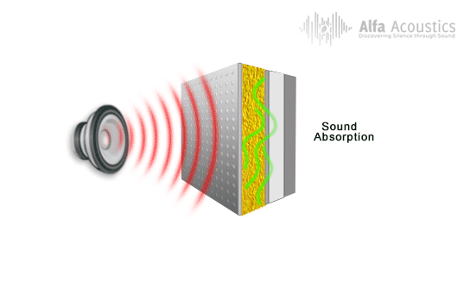
AKUSTIČKA OBRADA PROSTORIJA
SADRŽAJ
Razlozi akustičke obrade prostorija;
Efekti akustičke obrade prostorija;
Porozni apsorberi;
Mehanički rezonatori;
Akustički rezonatori;
Akustički apsorberi promenljivih karakteristika;
Primeri primene i načina ugradnje akustičkih apsorbera.
Poređenje akustičkih materijala;
Izračunavanje koeficijenta apsorpcije.

Slide 3
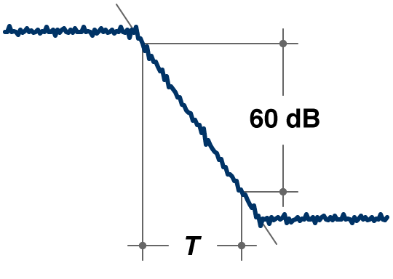
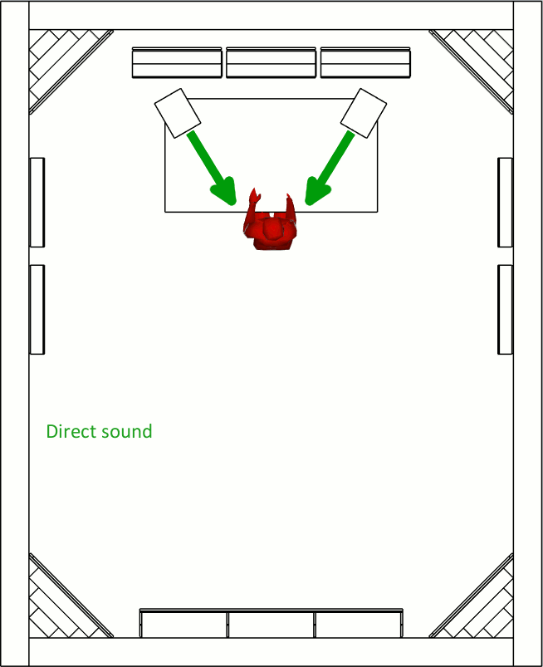
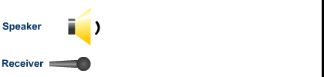
Razlozi akustičke obrade prostorija
Razlozi akustičke obrade prostorija – primene apsorbera zvuka:
Kontrola vremena reverberacije;
Smanjenje nivoa buke u bučnim prostorijama;
Prigušenje frekvencija rezonanse u akustički malim prostorijama;
Eliminisanje kasnih refleksija (eha);
Povećanje akustičke izolacije između prostorija;
Smanjenje nivoa buke u instalacionim kanalima i cevima.

Slide 4
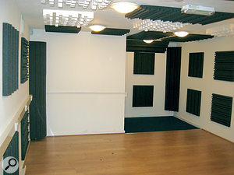
Efekti akustičke obrade prostorija
Efekti akustičke obrade prostorija (ugradnje apsorpcionih materijala):
Povećava se apsorpciona površina prostorije:
Smanjuje se efekat reflektovanih talasa od graničnih površina prostorije:
Smanjuje se vreme reverberacije:

Slide 5

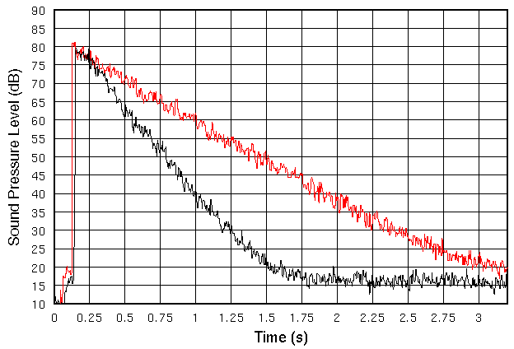
Efekti akustičke obrade prostorija
PRE
AKUSTIČKE OBRADE
POSLE
AKUSTIČKE OBRADE
A
Raste
A’
Opada
Udarac dlana o dlan
Govor
Pre akustičke obrade - prazna prostorija
nivo zvuka [dB]
Posle akustičke obrade – prostorija sa tepihom
vreme [s]
Zadržavanje zvuka u prostoriji

Slide 6

Efekti akustičke obrade prostorija
PRE
AKUSTIČKE OBRADE
POSLE
AKUSTIČKE OBRADE
Povećanjem apsorpcione površine prostorije nivo buke u prostoriji se smanjuje
Smanjenjem vremena reverberacije nivo buke u prostoriji se smanjuje

Slide 7
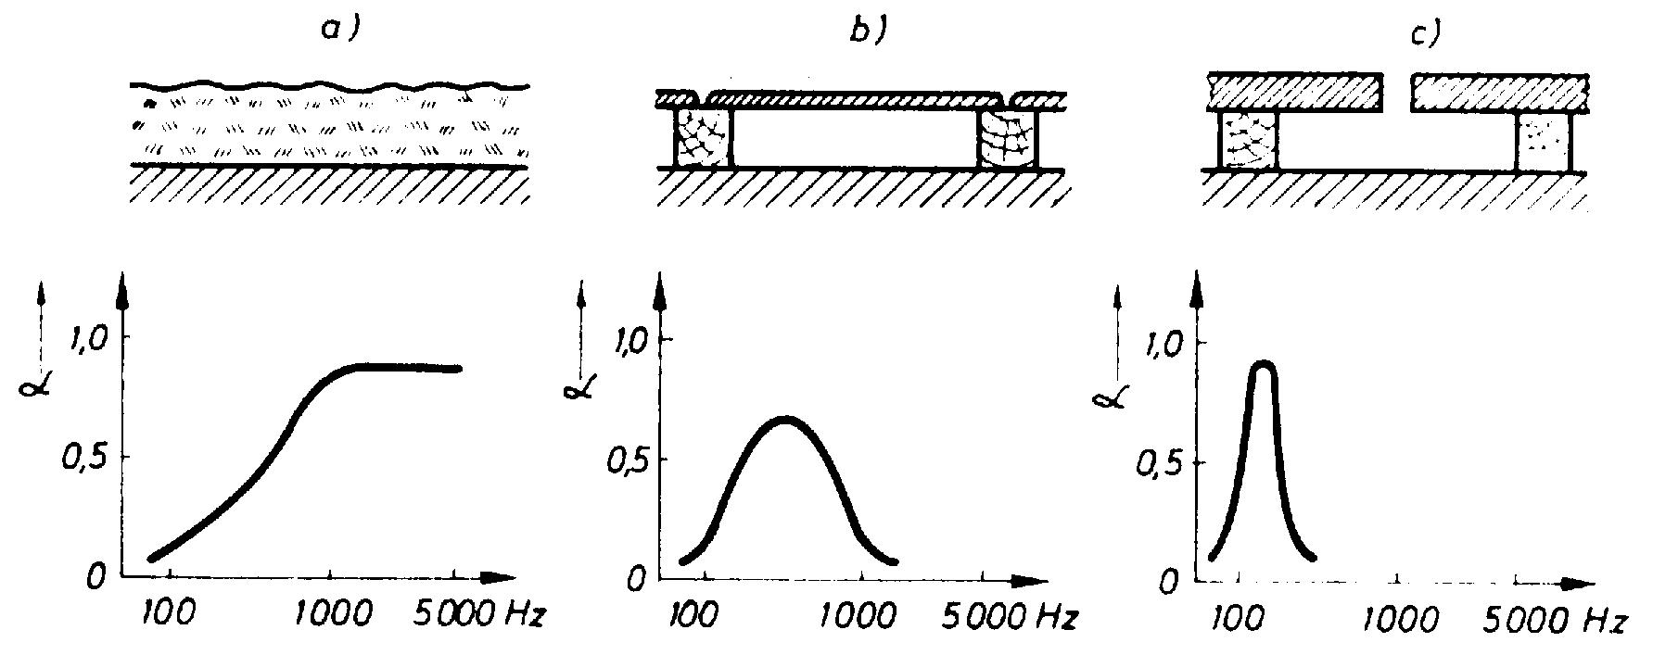
Podela akustičkih materijala
Podela akustičkih materijala (apsorbera zvuka) prema načinu rada:
Mehanički (membranski) rezonatori
apsorpcija srednjih frekvencija
Akustički (panelni)
rezonatori
apsorpcija niskih
frekvencija
Porozni
apsorberi
apsorpcija visokih
frekvencija

Slide 8
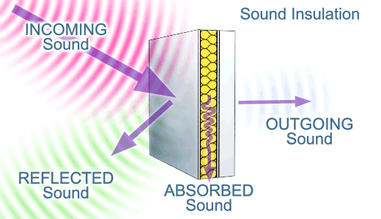
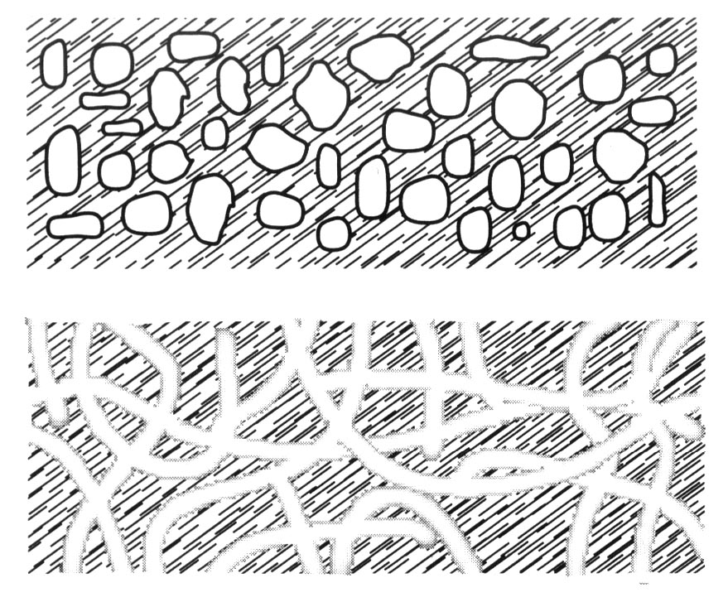
Porozni apsorberi
Porozni materijali su prožeti porama i sitnim kanalima (tekstilni materijali, staklena ili mineralna vuna, fazer- ili heraklit ploče, ...).
Apsorpcija se ostvaruje prodiranjem zvučne energije u pore i kanale, gde se ona usled trenja pretvara u toplotnu energiju.
Da bi mehanizam apsorpcije bio efikasan, pore moraju biti međusobno povezane – struktura sa otvorenim porama.
Ovakvi materijali se mogu “produvavati”.
Materijal sa zatvorenim porama
Materijal sa otvorenim porama – dobar apsorber

Slide 9
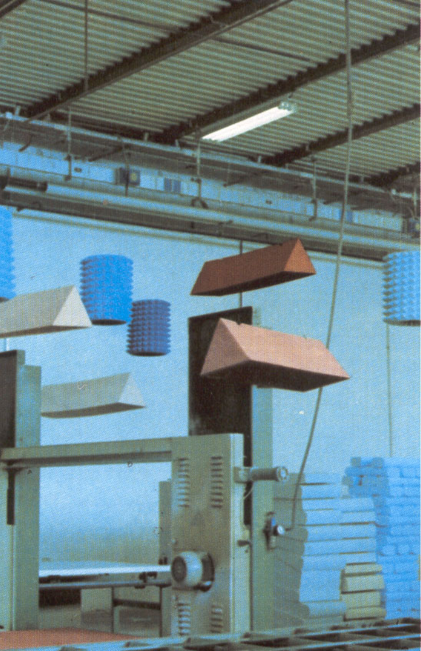
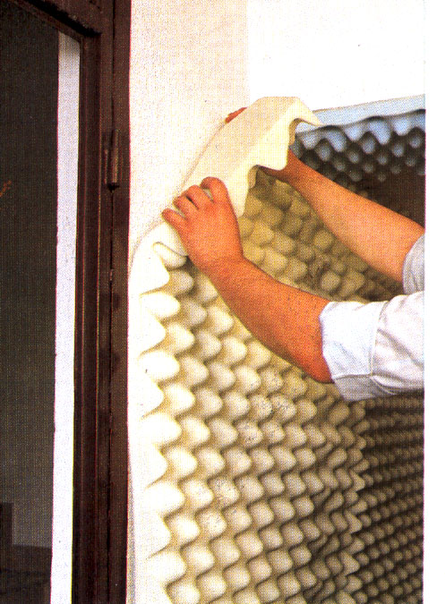
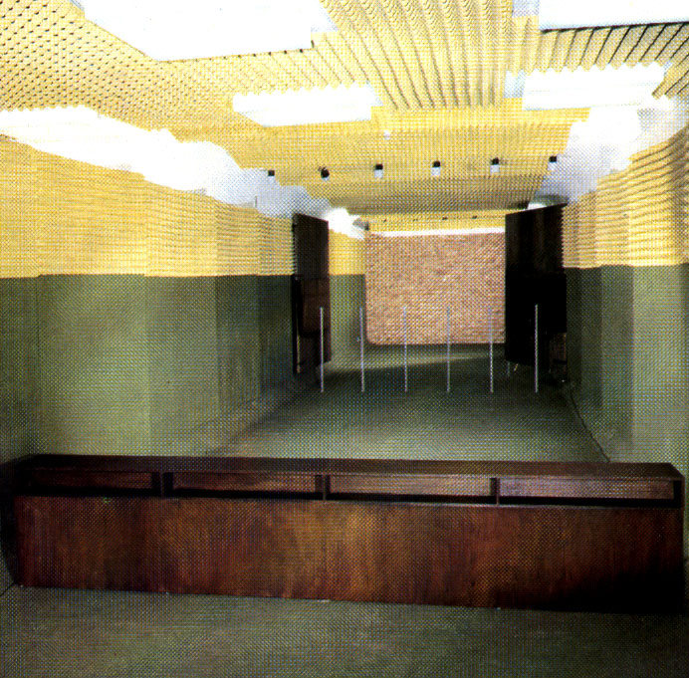
Porozni apsorberi
Porozni apsorberi se izrađuju u obliku površinskih i zapremiskih apsorbera i mogu biti ravni ili reljefni.
Reljefni površinski porozni apsorberi – način postavljanja i primer obrađene prostorije (streljana)
Reljefni zapreminski porozni apsorberi u industrijskom pogonu

Slide 10
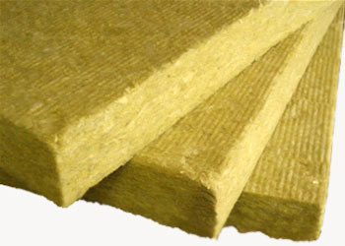
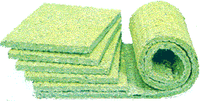
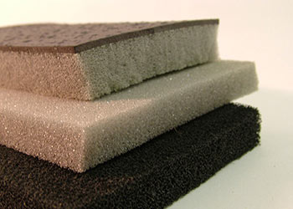
Porozni apsorberi
Porozni apsorberi – vrste materijala:
Mineralna vuna
Azmafon - fino raščešljana pamučna vlakana povezana smolom
Reciklirani materijali;
Odeća, pena, drvo, metal, plastika, guma, ...
Akustička (poliuretanska) pena

Slide 11
Porozni apsorberi
Koeficijent apsorpcije poroznih materijala zavisi od:
Frekvencije zvuka,
Poroznosti materijala,
Debljine sloja materijala,
Otpora strujanju zvuka,
Položaja materijala u odnosu na zid (reflektujuću površinu).

Slide 12
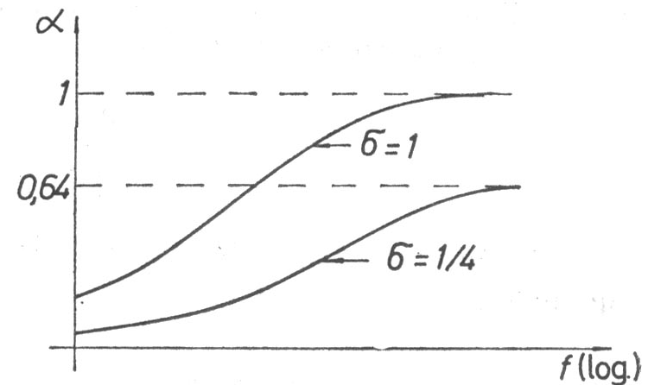
Porozni apsorberi
Uticaj poroznosti na koeficijent apsorpcije poroznih materijala:
σ - poroznost materijala
Zvučna apsorpcija beskonačno debelog sloja materijala
Prema poroznosti, potrebna debljina sloja mineralne vune za maksimalnu apsorpciju zvuka iznosi oko 90 cm.

Slide 13
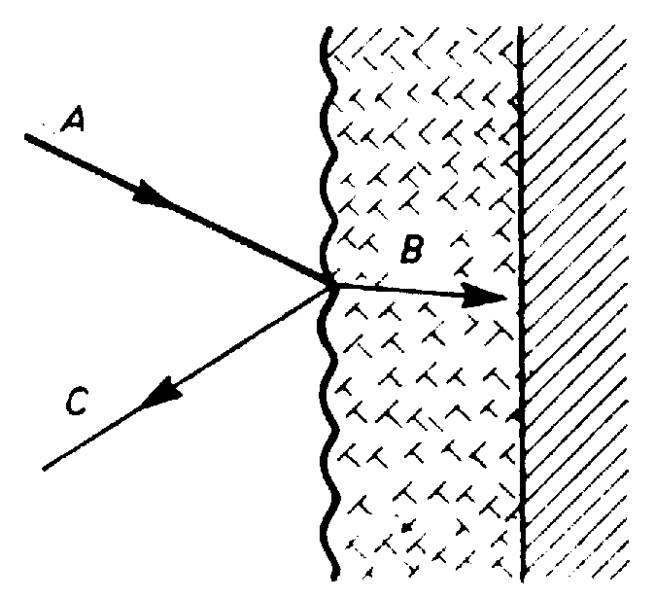
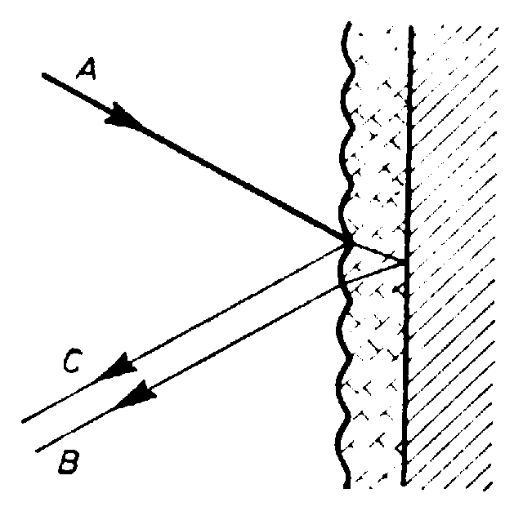
Porozni apsorberi
Uticaj debljine sloja na koeficijent apsorpcije poroznih materijala:
Materijal veće debljine apsorbuje veću količinu zvučne energije zbog dužeg puta zvučnih talasa kroz materijal.
Kod tanjih materijala se pojavljuje i efekat refleksije talasa od zida na kojem je postavljen materijal.

Slide 14
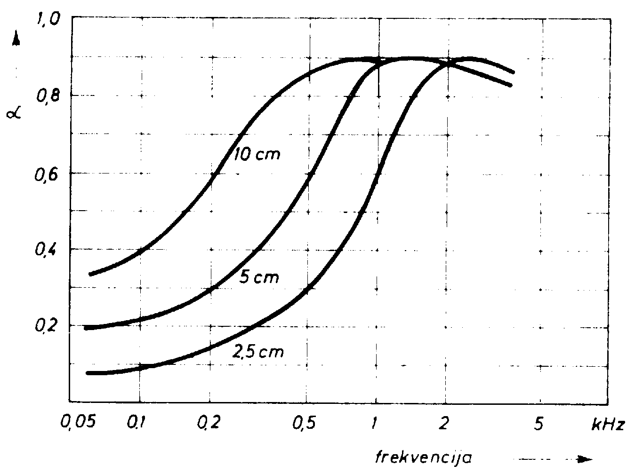
Porozni apsorberi
Uticaj debljine sloja na koeficijent apsorpcije poroznih materijala:

Slide 15
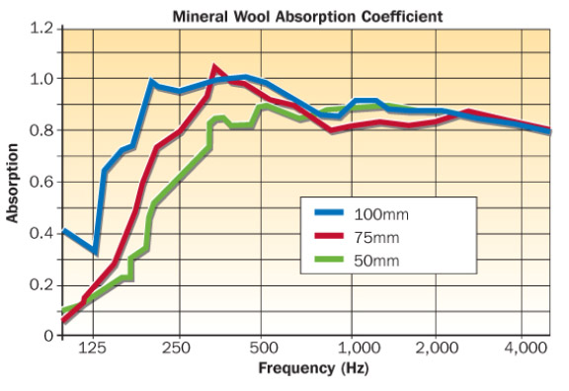
Porozni apsorberi
Uticaj debljine sloja na koeficijent apsorpcije poroznih materijala:
Podaci proizvođača – uticaj debljine mineralne vune na koeficijent apsorpcije

Slide 16
Porozni apsorberi
Uticaj otpora strujanja na koeficijent apsorpcije poroznih materijala:
koeficijent apsorpcije
Mineralna vuna - otpor strujanja
10 000 [Pas/m²]
debljina podloge [m]

Slide 17
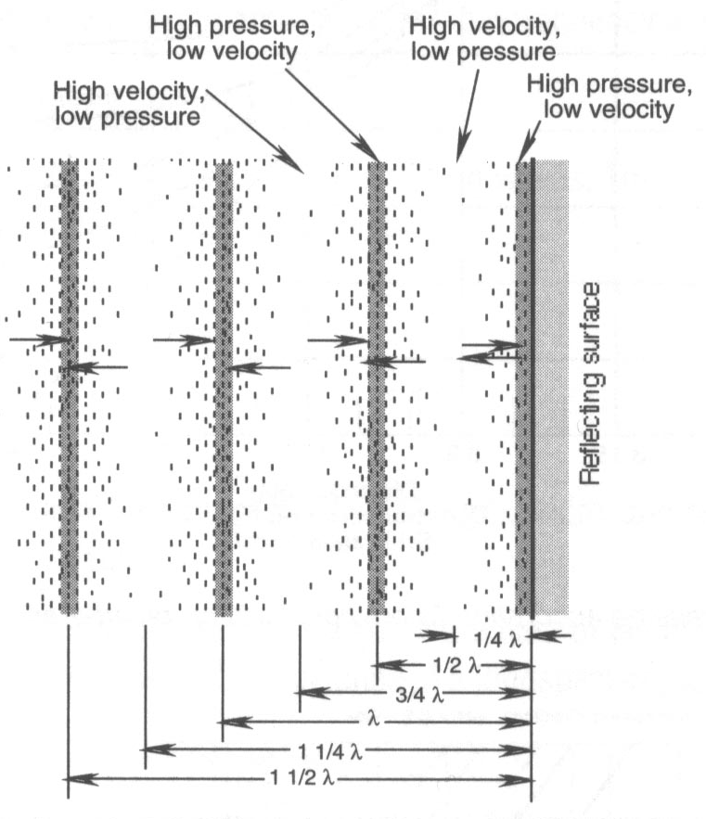
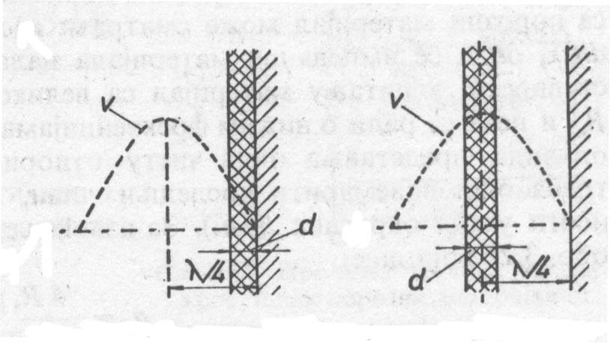
Porozni apsorberi
Uticaj položaja materijala u odnosu na zid (reflektujuću površinu) na koeficijent apsorpcije:
veliki pritisak,
mala brzina
velika brzina,
mali pritisak
porozni apsorber
reflektujuća površina
velika brzina,
mali pritisak
veliki pritisak,
mala brzina
Talasni front
Reflektujuća površina
Profil brzine v zvuka talasne dužine λ i položaj poroznog apsorbera debljine d u odnosu na zid (reflektujuću površinu)

Slide 18
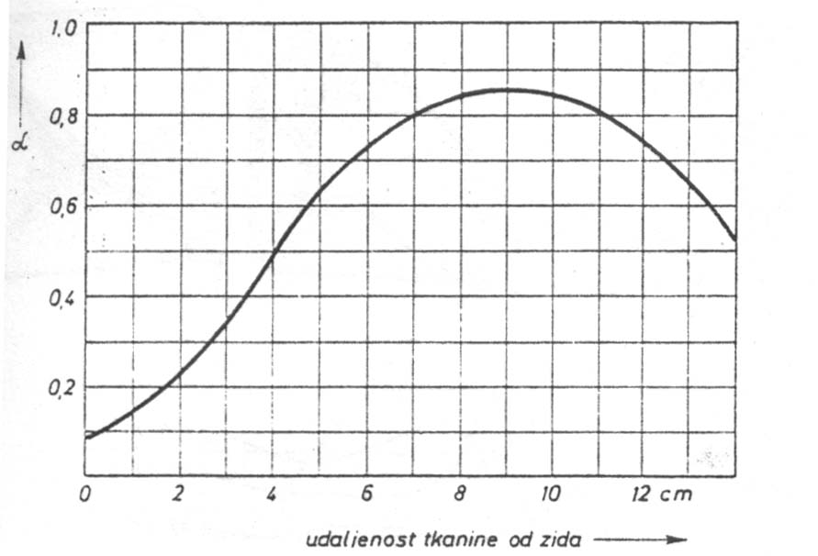
Porozni apsorberi
Uticaj položaja materijala u odnosu na zid (reflektujuću površinu) na koeficijent apsorpcije:
f = 950 Hz;
λ = 36 cm;
λ/4 = 9 cm;
9
Vrednost koeficijenta apsorpcije pri različitim rastojanjima tankog sloja tkanine od zida

Slide 19
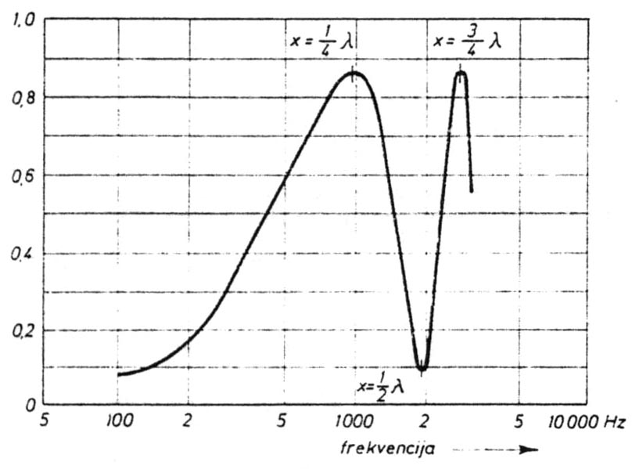
Porozni apsorberi
Uticaj položaja materijala u odnosu na zid (reflektujuću površinu) na koeficijent apsorpcije:
Vrednost koeficijenta apsorpcije pri rastojanju tankog sloja tkanine 9 cm od zida

Slide 20
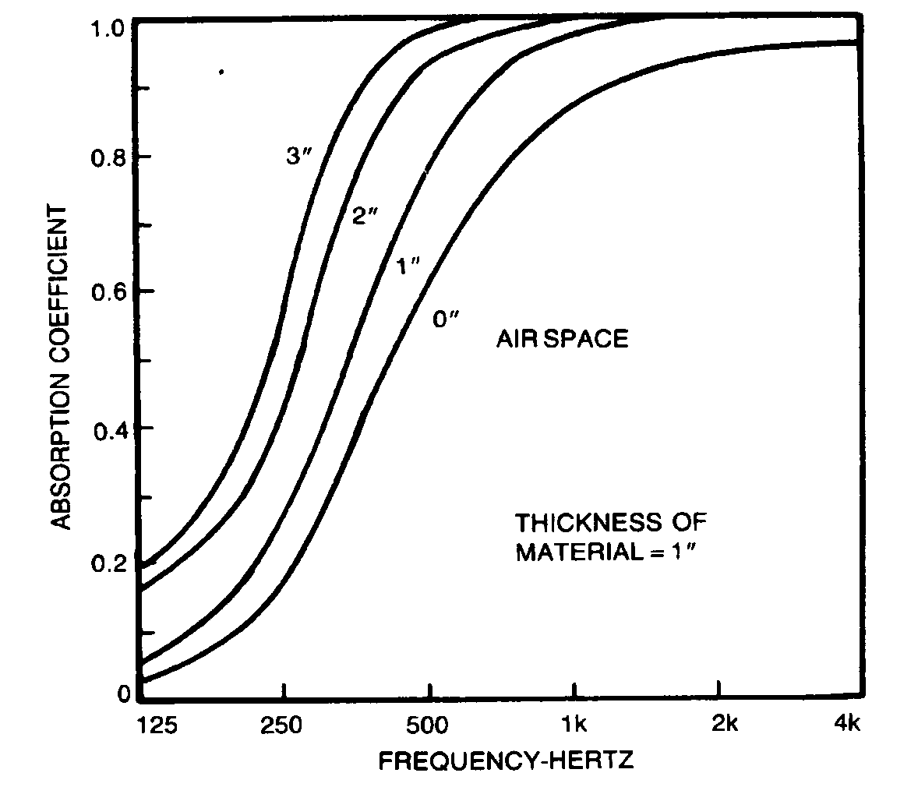
Porozni apsorberi
Uticaj položaja materijala u odnosu na zid (reflektujuću površinu) na koeficijent apsorpcije:
7.5
5
Rastojanje od zida [cm]
2.5
Koeficijent apsorpcije
0
Vazdušni prostor između zida i apsorbera
Debljina materijala 2.5 cm
Frekvencija [Hz]
Vrednost koeficijenta apsorpcije za porozni apsorber debljine 2.5 cm na različitim rastojanjima od zida

Slide 21
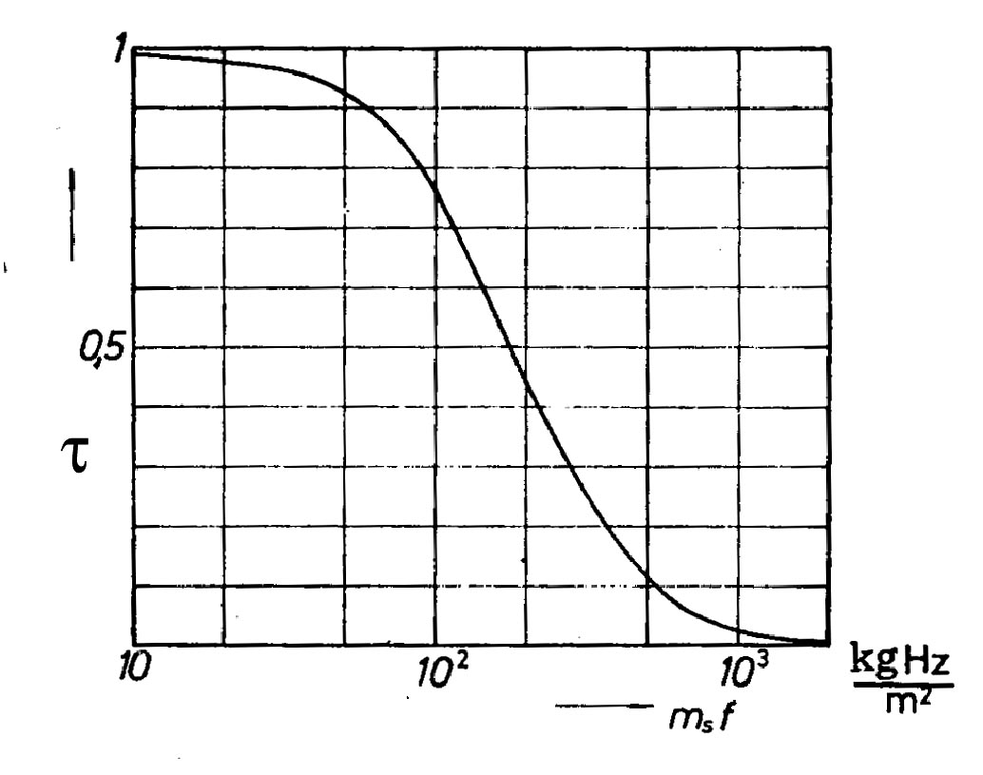
Porozni apsorberi
Uticaj površinske mase apsorbera na koeficijent prenošenja:
τ [%] | m_{s}⋅ f
5 | 808
10 | 556
20 | 371
30 | 283
40 | 227
50 | 185
60 | 151
70 | 121
80 | 93
90 | 62
95 | 42
Obloga (tanka folija) ispred apsorpcionog materijala:
τ - koeficijent prenošenja (transmisije) zvuka;
m_{s} [kg/m²] – površinska masa apsorbera;

Slide 22
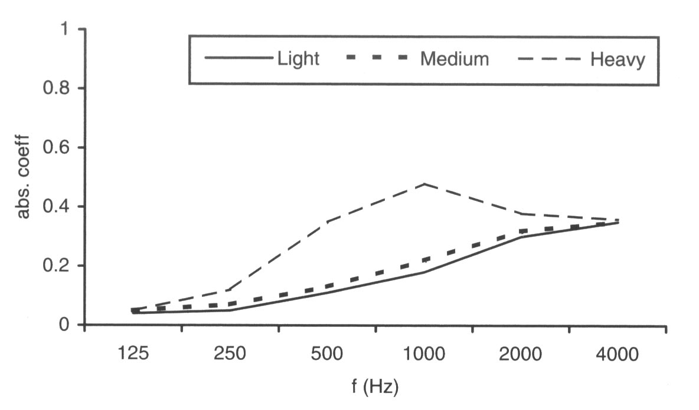
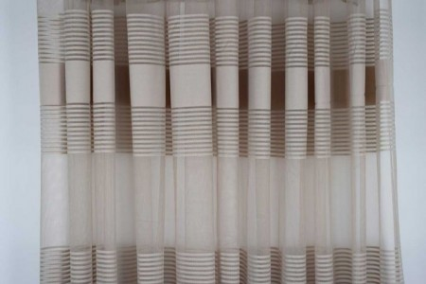
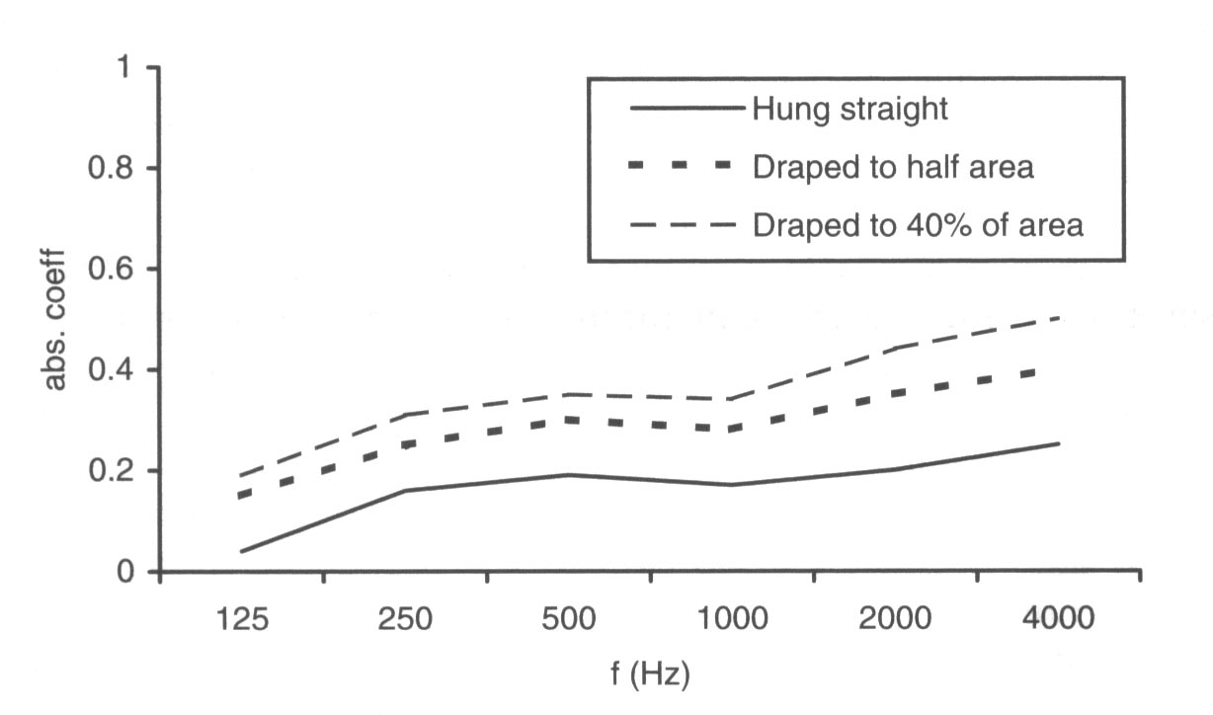
Porozni apsorberi
Zavese
Uticaj težine zavese
[Beranek]
Lake
Srednje
Teške
Koeficijent apsorpcije
Frekvencija [Hz]
Vise ravno
Naborane na 50% površine
Naborane na 40% površine
Koeficijent apsorpcije
Uticaj nabiranja zavese
[Harris]
Frekvencija [Hz]

Slide 23
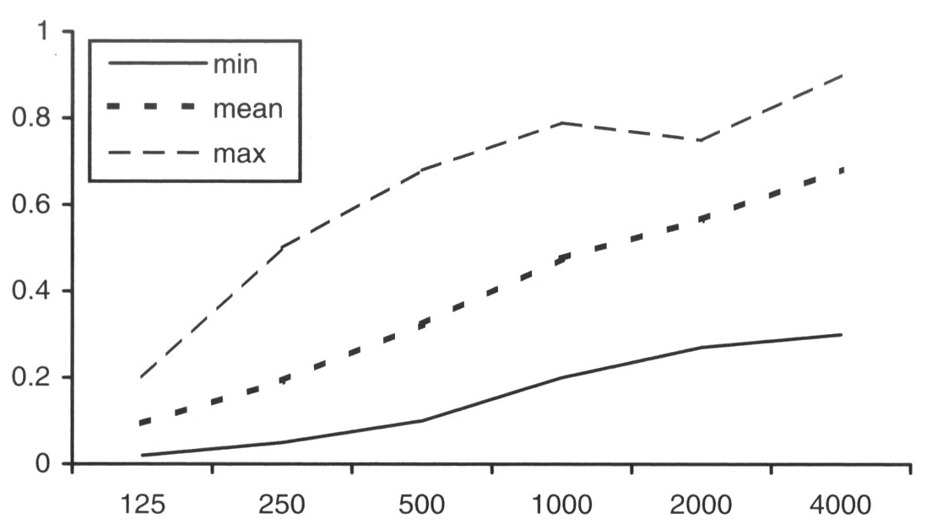
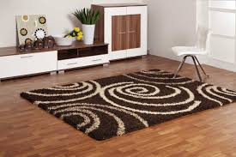
Porozni apsorberi
Tepisi
Apsorpcija zavisi od tipa tepiha i njegove osnove [Beranek]
min
srednji
max
Koeficijent apsorpcije
Frekvencija [Hz]

Slide 24
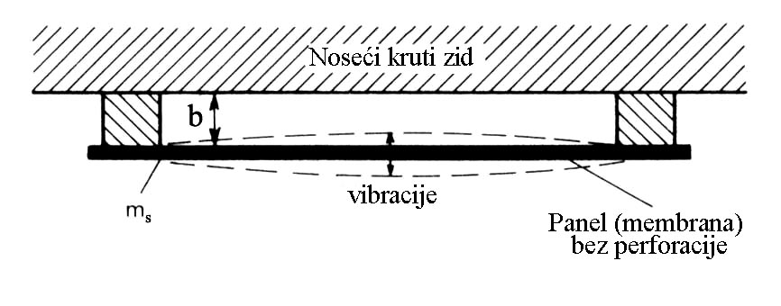
Mehanički rezonatori
Mehanički rezonatori su apsorpcioni sistemi koji se sastoje od:
membrane (tanka drvena, metalna, staklena, kožna, plastična) pričvršene na zid preko nosača i
vazdušne komore ili komore ispunjene poroznim materijalom koja se nalazi iza membrane.
Membrana vibrira pod uticajem zvučnih talasa, pri čemu se troši zvučna energija.
Noseći kruti zid
d
Nosač
(gredica)
m_{s}
vibracije
Panel (membrana) bez perforacije

Slide 25
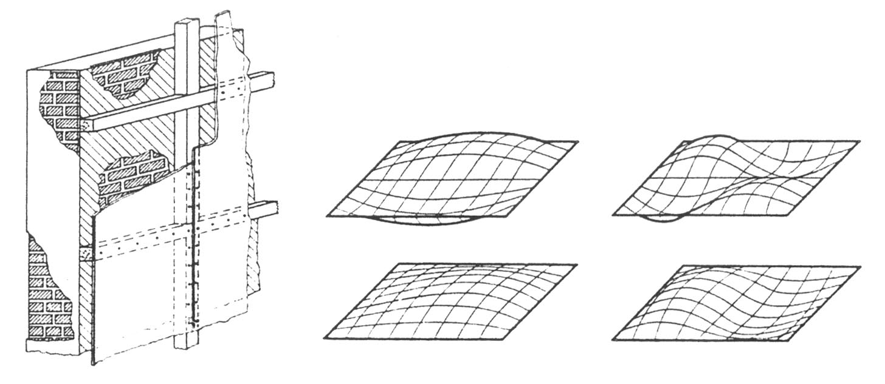
Mehanički rezonatori
Načini (modovi) savijanja membrane (panela, ploče) na različitim frekvencijama
zvučnih talasa koji je pogađaju

Slide 26
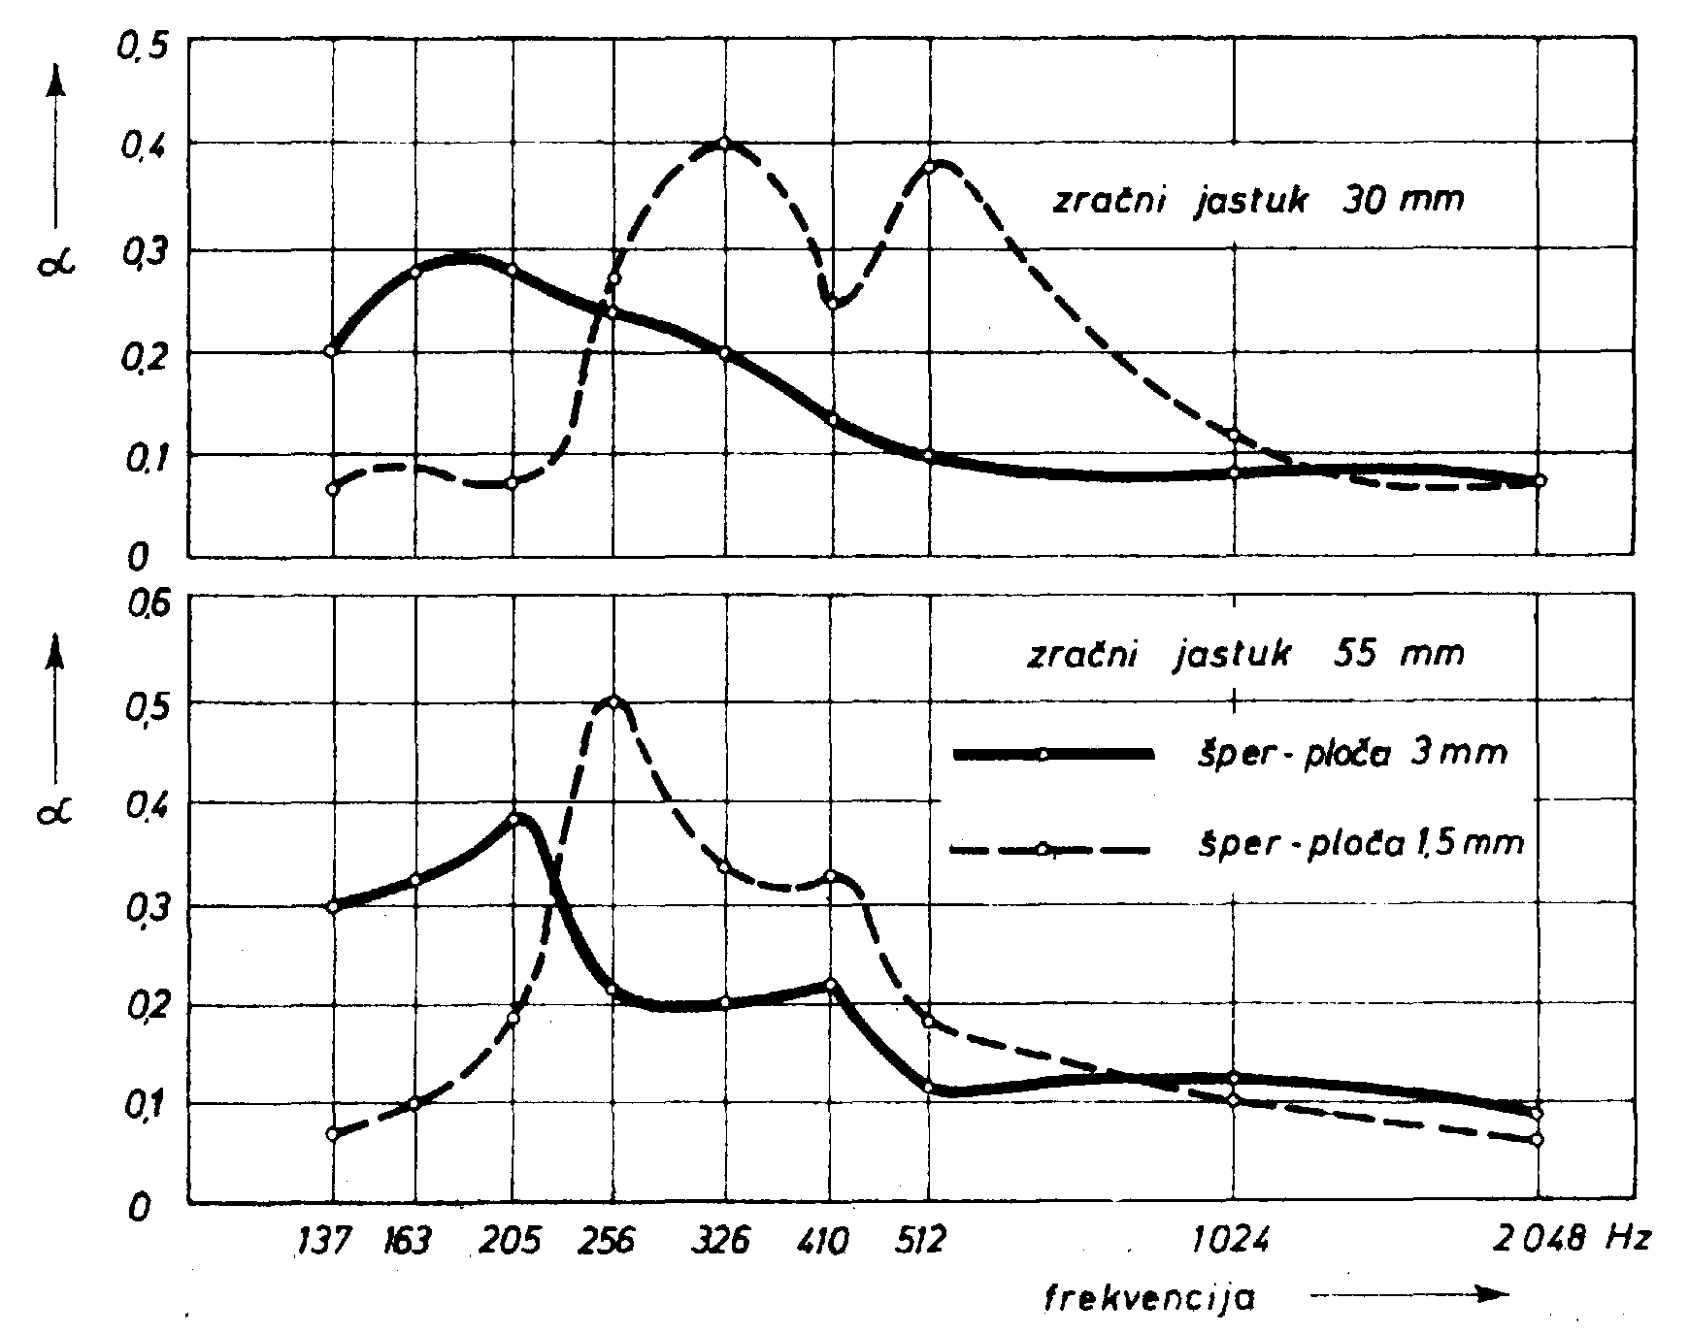
Mehanički rezonatori
Najveći gubici zvučne energije nastaju pri frekvenciji rezonanse membrane:
šper-ploča 3 mm
šper-ploča 1.5 mm
f₀
f₀
vazdušna komora d = 30 mm
m_{s} – površinska masa membrane [kg/m²];
d – debljina vazdušne komore [cm];
f₀
f₀
vazdušna komora d = 55 mm
šper-ploča 3 mm
šper-ploča 1.5 mm
Noseći kruti zid
d
Nosač
(gredica)
m_{s}
vibracije
Panel (membrana) bez perforacije
Promena frekvencije rezonanse membrane sa debljinom vazdušne komore

Slide 27
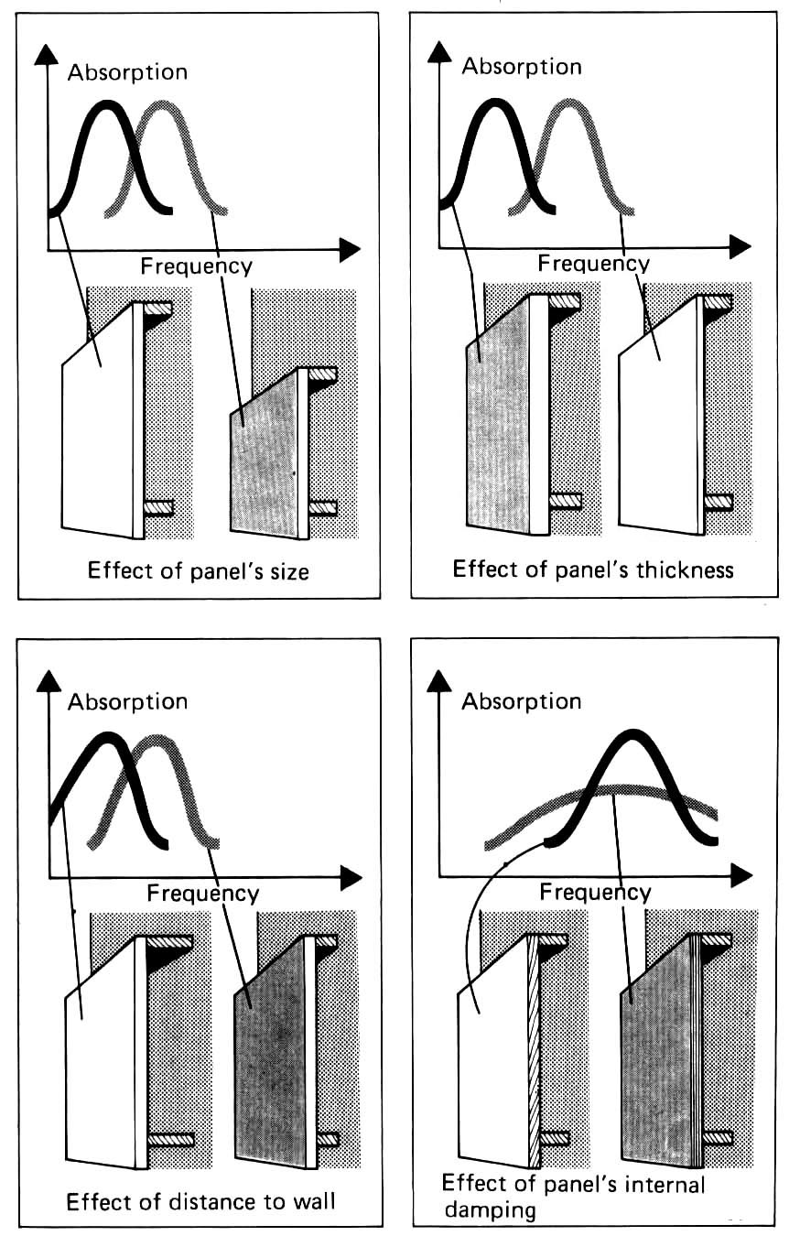
Mehanički rezonatori
Načini promene frekvencije rezonanse membrane:
Apsorpcija
Apsorpcija
Apsorpcija
Apsorpcija
Frekvencija
Frekvencija
Frekvencija
Frekvencija
Efekat veličine panela
Efekat debljine panela
Efekat rastojanja panela od zida
Efekat unutrašnjeg prigušenja panela

Slide 28
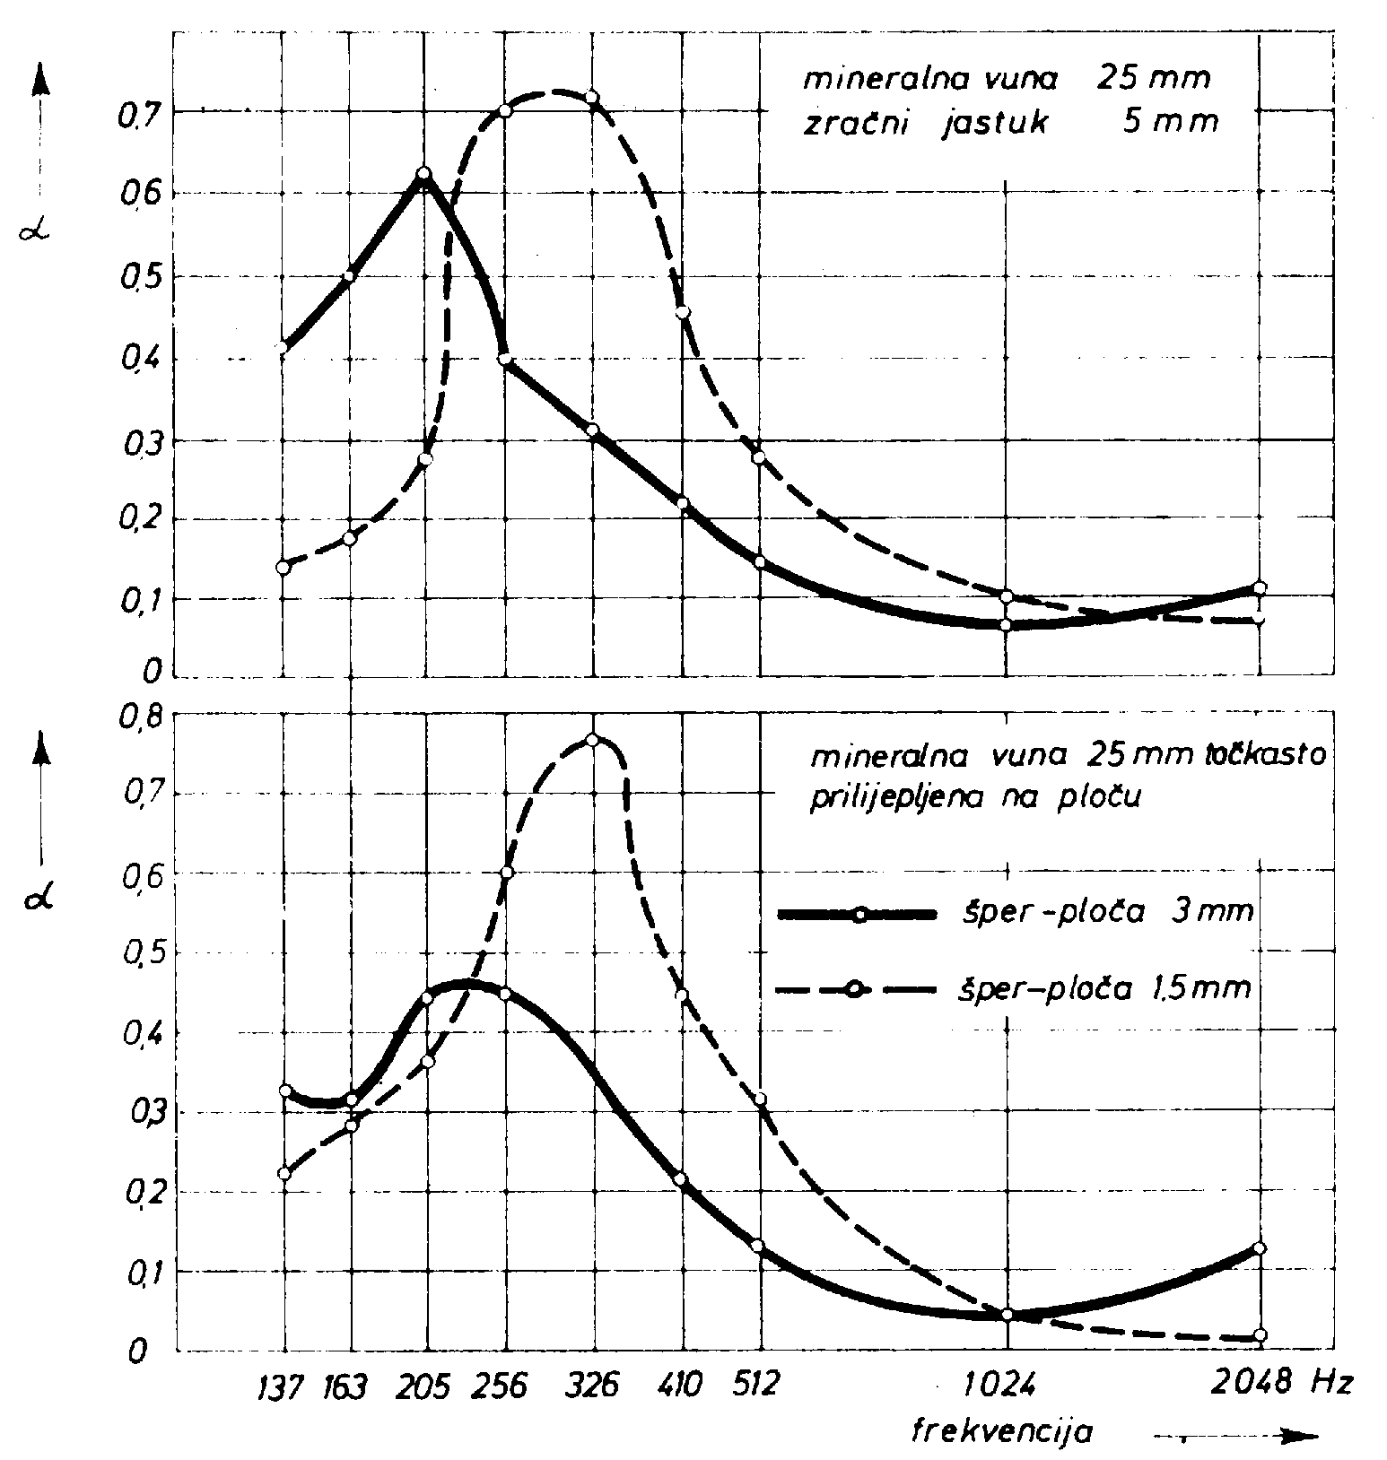

Mehanički rezonatori
Koeficijent apsorpcije će se povećati ako se u prostor vazdušne komore smesti apsorpcioni materijal (obično nije potrebno po celoj zapremini).
Mineralna vuna 25 mm na zidu;
Vazdušna komora 5 mm;
šper-ploča 3 mm
šper-ploča 1.5 mm
Mineralna vuna 25 mm tačkasto prilepljena na membranu;
Vazdušna komora 5 mm;
šper-ploča 3 mm
šper-ploča 1.5 mm
Apsorpcioni materijal
(porozni apsorber)

Slide 29
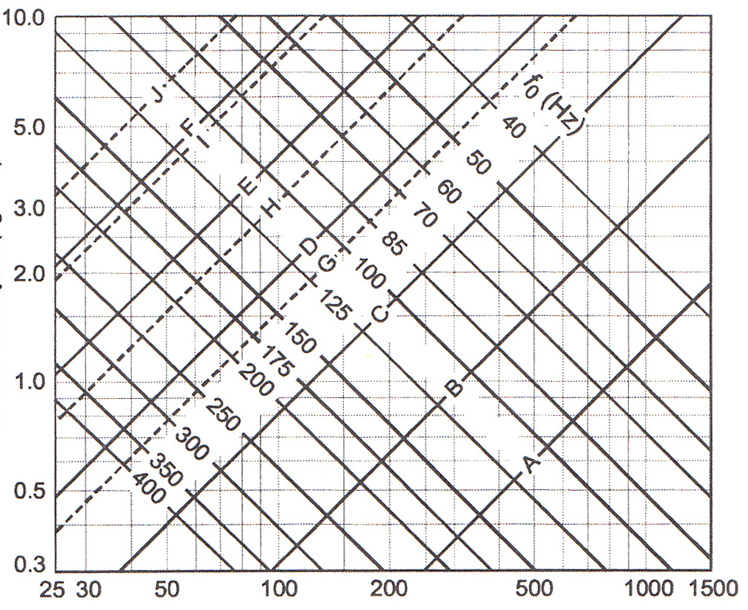
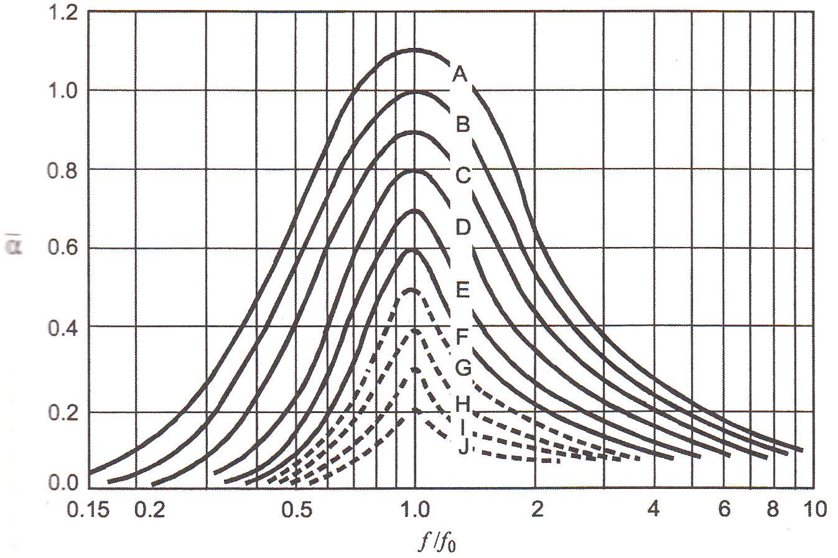
Mehanički rezonatori
Karakteristika apsorpcije mehaničkog rezonatora [1]
A ÷ E – sa apsorpcijom
F ÷ J – bez apsorpcije
Površinska masa panela m_{s} [kg/m²]
Dubina šupljine ispod panela – debljina komore d [mm]

Slide 30
Mehanički rezonatori
Tačniji izraz za frekvenciju rezonanse mehaničkog rezonatora je [1]:
gde su x i y dimenzije panela
Pri korišćenju dijagrama (desno) je za tačniji rezultat potrebno frekvenciju f₀ pomnožiti sa:
Površinska masa panela m_{s} [kg/m²]
Dubina šupljine ispod panela – debljina komore d [mm]

Slide 31
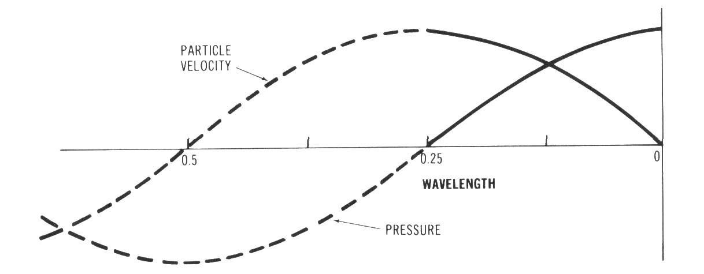
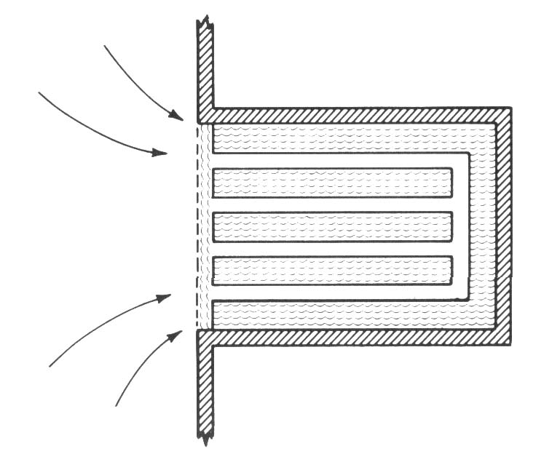
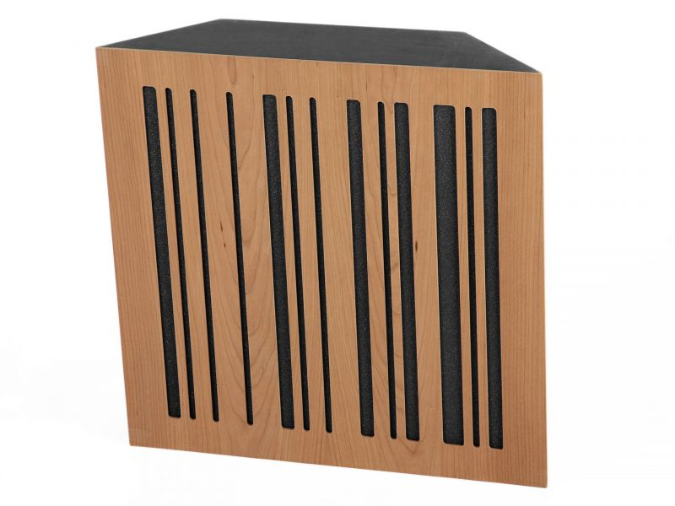
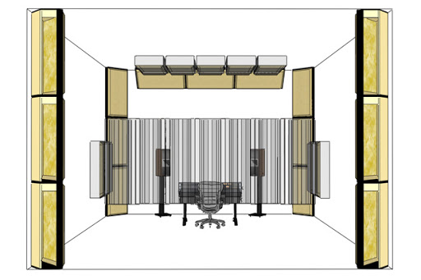
Apsorberi veoma niskih frekvencija – bas komore (bass traps)
Bas komora (bass trap) – princip rada i konstrukcije
Brzina čestica
Talasna dužina
Pritisak
Optimalna dubina bas komore: λ/4

Slide 32
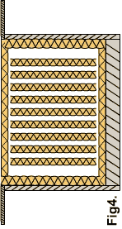
Apsorberi veoma niskih frekvencija – bas komore (bass traps)
Dubina bas komore (λ/4) i
frekvencije pojačane apsorpcije f ((n+1)(λ/4))
f [Hz] | λ/4 [m] | f (3λ/4) [Hz] | f (5λ/4) [Hz] | f (7λ/4) [Hz]
20 | 4,3 | 60 | 100 | 140
30 | 2,86 | 90 | 150 | 210
40 | 2,14 | 120 | 200 | 280
50 | 1,72 | 150 | 250 | 350
60 | 1,43 | 180 | 300 | 420
70 | 1,22 | 210 | 350 | 490
80 | 1,07 | 240 | 400 | 560
90 | 0,95 | 270 | 450 | 630
100 | 0,86 | 300 | 500 | 700
125 | 0,69 | 375 | 625 | 675
Bas komora –
detalj izrade

Slide 33
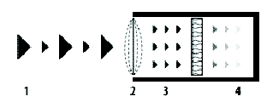
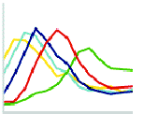
Apsorberi veoma niskih frekvencija – bas komore (bass traps)
Bas komora (bass trap) sa prigušenom membranom
1
Koeficijent apsorpcije
Napomena: Dubina bas komore << λ/4
Princip rada :
Zvuk (1) pogađa membranu (2) koja vibrira i pritom pretvara zvučni pritisak u kretanje čestica vazduha (3). Čestice vazduha gube brzinu usled kretanja kroz unutrašnji apsorber i komoru (4).
50
Frekvencija [Hz]
120
Dubina bas komore:
25 cm
20 cm
15 cm
10 cm
5 cm

Slide 34
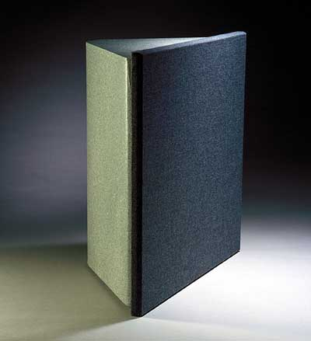
Apsorberi veoma niskih frekvencija – bas komore (bass traps)
Bas komora (bass trap) sa prigušenom membranom –
praktična realizacija
60 cm x 60 cm x 30 cm

Slide 35
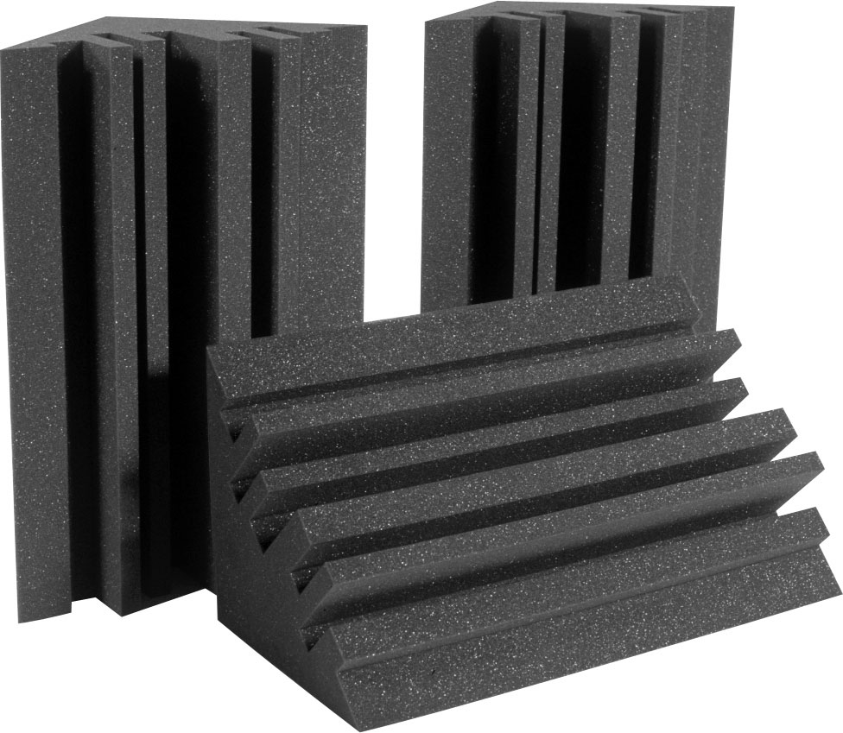
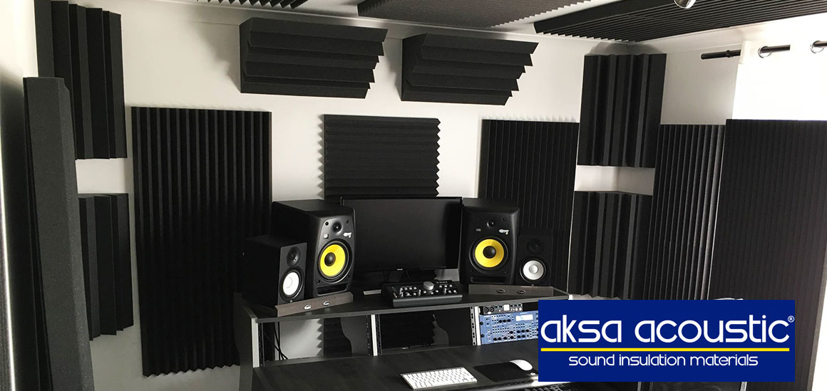
Apsorberi veoma niskih frekvencija – bas komore (bass traps)
Bas komora (bass trap) od poroznog materijala
Porozni materijali postavljeni na zidovima i u uglovima prostorije imaju malu apsorpciju na niskim frekvencijama, jer je u blizini graničnih površina brzina čestica ili pomeranje vazduha pri velikim talasnim dužinama malo.

Slide 36
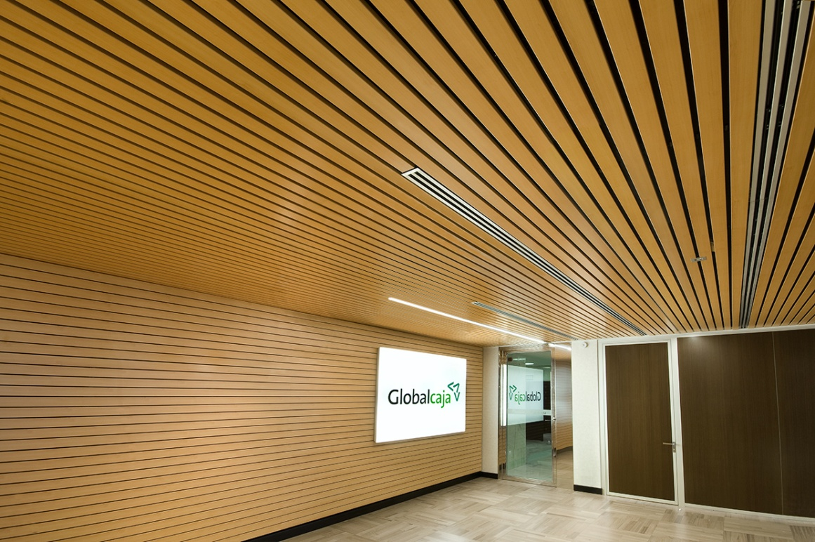
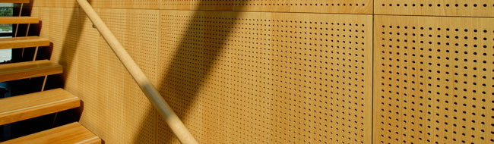
Akustički rezonatori
Konstrukcije akustičkih rezonatora u praktičnoj primeni:
Helmholcovi rezonatori;
Akustički rezonatori sa
perforiranom pločom;
Akustički rezonatori sa
procepom (rasporom);
Višestruki akustički
rezonatori.

Slide 37

Akustički rezonatori
Helmholcovi rezonatori se izrađuju u obliku posuda različitih oblika, određene zapremine, sa otvorom u obliku grla.
Najveći gubici zvučne energije nastaju pri rezonansi apsorbera.
f_{o}
Frekvencija [Hz]
S – poprečni presek otvora [m²]
V – zapremina rezonatora [ m³]
l_{eff} – efektivna dužina grla [m]
2R
V
l – dužina grla [m]
R – poluprečnik otvora [m]
l

Slide 38

Akustički rezonatori
U Helmholcov rezonator se može dodati prigušni materijal (npr. pepeo) koji proširuje frekvencijsko područje sa povećanom apsorpcijom.
Apsorpcija rezonatora, α
Bez prigušnog materijala
Sa prigušnim materijalom
Frekvencija [Hz]
Efekat unošenja apsorpcionog materijala u komoru

Slide 39



Akustički rezonatori
Akustički rezonator sa perforiranom pločom je konstrukcija koju čini perforirana ploča pričvršena na zid preko nosača i vazdušna komora ili komora ispunjena poroznim materijalom koja se nalazi iza ploče.
Vazdušna komora
Apsorpcioni materijal
Vazdušna komora
Izračunavanje procenta perforacije ploče

Slide 40
Akustički rezonatori
Akustički rezonator sa perforiranom pločom
Najveći gubici zvučne energije nastaju pri frekvenciji rezonanse ploče:
l
Gredica
(nosač)
Perforirana ploča (panel)
Zid
P – procenat perforacije;
b – udaljenost ploče od zida;
l_{eff} – efektivna dužina grla;
l – debljina ploče;
d – prečnik otvora.
Apsorpcioni materijal
2a = d
Vazdušna komora
b

Slide 41


Akustički rezonatori
Akustički rezonator sa perforiranom pločom
Perforirana ploča - primer iz prakse

Slide 42
Akustički rezonatori
Akustički rezonator sa procepom (rasporom)
l
P – procenat perforacije;
b – udaljenost letvi od zida;
l_{eff} – efektivna dužina grla;
l – debljina letve;
w – širina letvice;
r – širina procepa.
Letva
r
Zid
Apsorpcioni materijal
Vazdušna komora
w
b

Slide 43

Akustički rezonatori
Akustički rezonator sa procepom (rasporom)

Slide 44

Akustički rezonatori
Zid
Presek A-A
Nosač
Letva
Konstrukcija akustičkog rezonatora sa procepom

Slide 45

Akustički rezonatori
Efikasnost u zavisnosti od položaja apsorpcionog materijala
materijal najmanje efikasan, mala brzina čestica;
materijal efikasniji, ali je aktivan mali deo materijala koji otpada na otvore;
ceo materijal efikasan, ali mora biti nešto deblji nego u slučaju b).
a)
b)
c)

Slide 46

Akustički rezonatori
Višestruki akustički rezonatori
Presovana mineralna vuna
Rastresita mineralna vuna

Slide 47


Akustički rezonatori
Praktični primeri

Slide 48

Akustički rezonatori
Praktični primeri

Slide 49

Akustički rezonatori
Praktični primeri
Koeficijent apsorpcije
Frekvencija [Hz]
Helmholcov rezonatorski blok: frekvencijsko-apsorpciona karakteristika

Slide 50

Akustički apsorberi promenljivih karakteristika

Slide 51

Akustički apsorberi promenljivih karakteristika

Slide 52


Akustički apsorberi promenljivih karakteristika

Slide 53

Akustički apsorberi promenljivih karakteristika

Slide 54


Primeri primene i načina ugradnje akustičkih apsorbera
Industrijski pogon – mašine za izvlačenje žice

Slide 55



Primeri primene i načina ugradnje akustičkih apsorbera
Industrijski pogon – mašine za izvlačenje žice
Nivoi buke pre akustičke obrade prostorije
Nivoi buke posle akustičke obrade prostorije
Pre obrade
Posle obrade

Slide 56

Primeri primene i načina ugradnje akustičkih apsorbera
Način ugradnje apsorbera u građevinarstvu – unutrašnja konstrukcija

Slide 57

Primeri primene i načina ugradnje akustičkih apsorbera
Način ugradnje apsorbera u građevinarstvu – spoljašnja konstrukcija

Slide 58

Poređenje akustičkih materijala
Nekada je korisno apsorpcione karakteristike akustičkog materijala ili konstrukcije predstaviti jednim brojem.
To je naročito slučaj kada je potrebno različite materijale brzo uporediti u pogledu njihove sposobnosti da apsorbuju zvuk.
Za ovu potrebu je uveden Indeks smanjenja buke NRI (Noise Reduction Index) prema američkom standardu ASTM C423-90a:

Slide 59
Poređenje akustičkih materijala
Standard SRPS EN ISO 11654 utvrđuje metodu za pretvaranje frekvencijski zavisne vrednosti koeficijenta apsorpcije zvuka u jednobrojnu veličinu, tzv. ponderisani koeficijent apsorpcije α_{w}.
Pre toga je potrebno tercne vrednosti koeficijenata apsorpcije zvuka pretvoriti u oktavne vrednosti kao aritmetičku srednju vrednost:
Oktavne vrednosti se izračunavaju na drugu decimalu, zaokružuju u koracima od 0.05 i maksimiziraju na vrednost 1.00 za srednje vrednosti koje premašuju vrednost 1.00.

Slide 60
Poređenje akustičkih materijala
Ponderisana vrednost koeficijenta apsorpcije α_{w} se izračunava na osnovu oktavnih vrednosti koeficijenta apsorpcije i referentne krive.
Referentna kriva se pomera u koracima od 0.05 ka proračunatim oktavnim vrednostima koeficijenata apsorpcije sve dok suma nepovoljnih odstupanja ne postane manja ili jednaka 0.10.
Tada je ponderisani koeficijent apsropcije jednak vrednosti pomerene referentne krive na 500 Hz.
Referentna kriva

Slide 61
Poređenje akustičkih materijala
Primer

Slide 62

Poređenje akustičkih materijala
Standard utvrđuje i klasifikaciju apsorpcionih materijala na osnovu vrednosti ponderisanog koeficijenta apsorpcije u 6 klasa (A, B, C, D, E i van klase).

Slide 63
Izračunavanje koeficijenta apsorpcije
Za izračunavanje koeficijenta apsorpcije apsorpcionih materijala su na raspolaganju različiti kalkulatori. Jedan od njih je raspoloživ na linku:
http://www.jhbrandt.net/wp-content/uploads/2014/11/Porous-Absorber-CalculatorV1.56XL97.xls

